Slide 1




Lock-free Batch Queue

Slide 2

תור
תור הוא תופעה מאוד נפוצה בחיי היום יום, וגם הוא מאוד שימושי במדעי המחשב.
תור פשוט מאפשר לנו שתי פעולות: הכנסה והוצאה.
הוצאת איברים מהתור מתבצעת בשיטת FIFO – מי שניכנס ראשון יוצא ראשון.
Notes:
איאל

Slide 3
כיוון שהתור הוא דבר מאוד שימושי במדעי המחשב, תמיד מחפשים מימוש שהוא יותר יעיל ויותר מהיר.
בפרוייקט שלנו אנחנו נממש את התור Lock-free queue with batching, ונראה כי המימוש הנ"ל יותר מהיר מהמימוש של התור הבסיסי של מייקל וסקוט (MSQ).
Notes:
איה

Slide 4
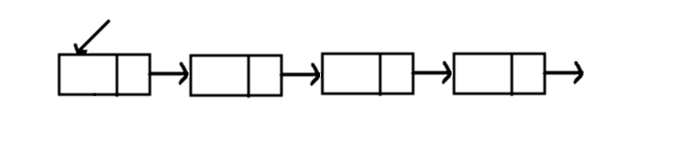
Lock-free queue
בכל תור, בכל נקודת זמן רק חוט אחד יכול להכניס/להוציא איבר מהתור, ושאר החוטים מחכים שיסיים מה שגורם לבזבוז זמן.
Notes:
איה

Slide 5
Batching
מהסיבה שהיזכרנו קודם, נשתמש בשיטת ה- Batching.
בנוסף לתור, לכל חוט יש תור פרטי משלו שהוא יכול לגשת אליו בכל זמן שהוא רוצה.
החוט יכול לשמור בתור הפרטי שלו את בקשות ההכנסה וההוצאה.
אחר כך החוט מכניס את הבקשות לתור הראשי בבת אחת.
חוט
Notes:
איה

Slide 6
Lock-free batch queue

Slide 7
Interface functions
Enqueue
Dequeue
FutureEnqueue
FutureDequeue
Evaluate

Slide 8
Enqueue
פונקציית Enqueue היא פונקצית הכנסה רגילה: מקבלת איבר ומכניסה אותו מייד לתור הראשי.
במקרה ויש לחוט הקורא לפונקציית Enqueue בקשות עתידיות (Future operations) אז הוא מכניס את כל הבקשות שלו לתור הראשי ביחד עם ה- Enqueue שהוא מבצע.

Slide 9
Dequeue
פונקציית Dequeue היא פונקצית הוצאה רגילה: היא מוציאה איבר מהתור הראשי.
במקרה ויש לחוט הקורא לפונקציית Dequeue בקשות עתידיות (Future operations) אז הוא מכניס את כל הבקשות שלו לתור הראשי ביחד עם ה- Dequeue שהוא מבצע.

Slide 10
FutureEnqueue
בפונקציית FutureEnqueue החוט מקבל איבר ומכניס אותו לתור הפרטי שלו בלבד.

Slide 11
FutureDequeue
בפונקציית FutureDequeue החוט מכניס אצלו בקשת הוצאה שהוא צריך לבצע על התור הראשי בעתיד.

Slide 12
Evaluate
כאשר חוט קורא לפונקציה הזאת, כל הבקשות שנמצאות אצלו: FutureEnqueue/FutureDequeue נכנסים לתור הראשי.

Slide 13
מדידת זמנים
השווינו את התור שלנו עם התור MSQ
הרצנו טסטסים שמבצעים לשתי שניות פעולות רנדמוליות וספרנו כמה פעולות התור מבצע
ב- MSQ מבצעים: Enqueue/Dequeue.
ב- BQ מבצעים: Enqueue/Dequeue/FutureEnqueue/FutureDequeue.
הרצנו כל טסט 10 פעמים ולקחנו את הממוצע של כל ההרצות
כל פעם עם מספר חוטים וגודל Batch שונים
החוטים רצו על cpus נפרדים
Notes:
איה

Slide 14
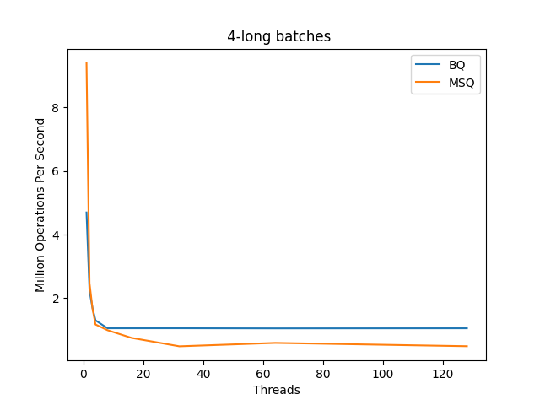
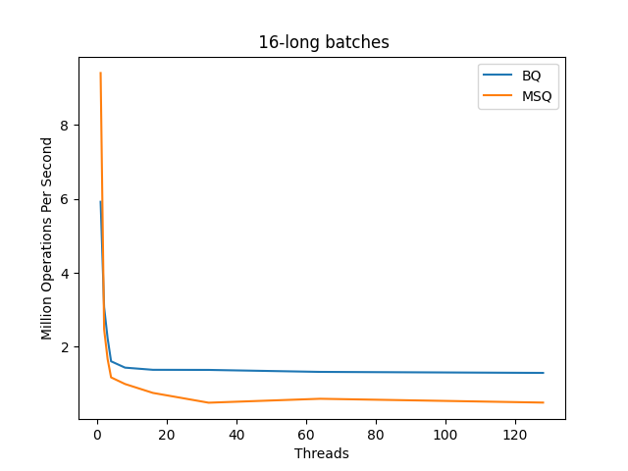
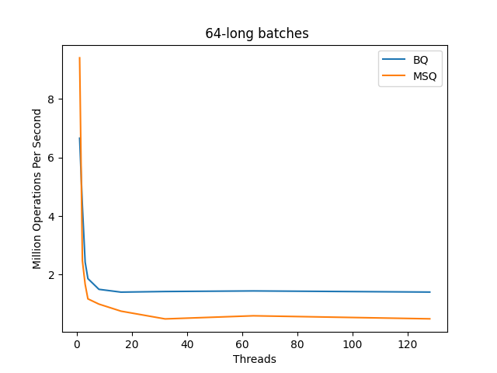
תוצאת מדידת זמנים
Notes:
איאל

Slide 15
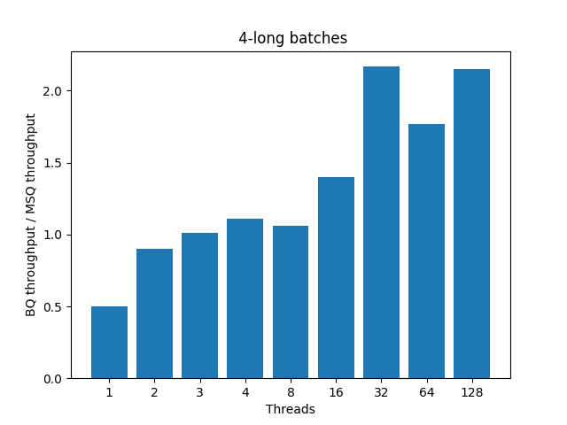
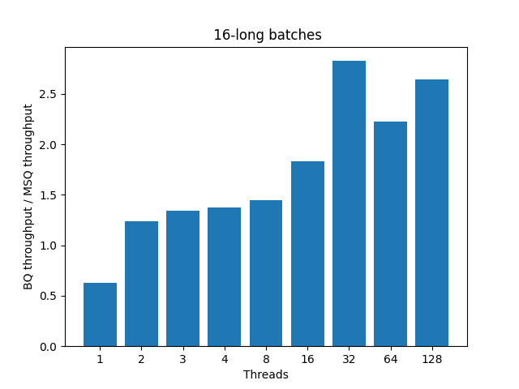
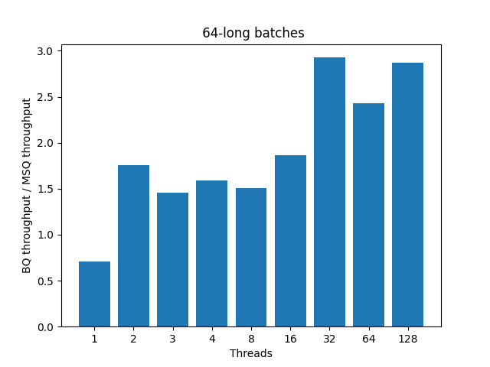
תוצאת מדידת זמנים
Notes:
איאל

Slide 16
מסקנה
עבור מספר חוטים ו- batch גדולים יחסית ניתן לראות שיפור משמעותי מבחינת זמנים לטובת התור שלנו שמגיעים עד x3 בהרצה שלנו.
Notes:
איאל

Slide 17
חוויה שלנו בפרוייקט
קריאת מאמר אקדמי
חשיפה לשיטת ה- Batching
חשיפה לחדשנות מדעית
למידה עצמית בניגוד לקורסים בתואר
פעולות אטומיות
חשיפה לשפת python וייצור גרפים בשפה

Slide 18
הסוף
הדגמת הרצה

